Slide 1
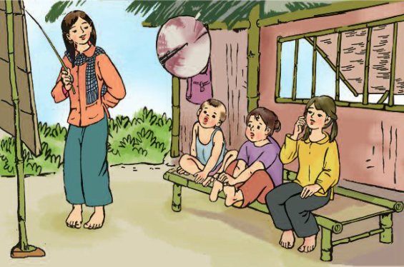
Tập đọc
Cô giáo tí hon (tr.17)

Slide 2
Mục tiêu bài học
- HS hiểu nghĩa một số từ khó: khoan thai, khúc khích, tỉnh khô, trâm bầu, núng nính
- Nêu lên nội dung bài thơ: Bài văn tả trò chơi lớp học ngộ nghĩnh của mấy chị em. Qua trò chơi này, có thể thấy các bạn nhỏ yêu cô giáo, mơ ước thành cô giáo.
- Đọc trôi chảy toàn bài, ngắt, nghỉ hơi đúng sau các dấu câu, giữa các cụm từ.
- Biết đọc bài với giọng vui tươi, nhẹ nhàng, thong thả.
- HS hình thành và phát triển năng lực ngôn ngữ thông qua việc đọc đúng.
- Cố gắng, quyết tâm thực hiện ước mơ của mình.

Slide 3
Cô giáo tí hon
Bé kẹp lại tóc, thả ống quần xuống, lấy cái nón của má đội lên đầu. Nó cố bắt chước dáng đi khoan thai của cô giáo khi cô bước vào lớp. Mấy đứa nhỏ làm y hệt đám học trò, đứng cả dậy, khúc khích cười chào cô.
Bé treo nón, mặt tỉnh khô, bẻ một nhánh trâm bầu làm thước. Mấy đứa em chống hai tay ngồi nhìn chị. Làm như cô giáo, Bé đưa mắt nhìn đám học trò, tay cầm nhánh trâm bầu nhịp nhịp trên tấm bảng. Nó đánh vần từng tiếng. Đàn em ríu rít đánh vần theo. Thằng Hiển ngọng líu, nói không kịp hai đứa lớn. Cái Anh hai má núng nính, ngồi gọn tròn như củ khoai, bao giờ cũng giành phần đọc xong trước. Cái Thanh ngồi cao hơn hai em một đầu. Nó mở to đôi mắt hiền dịu nhìn tấm bảng, vừa đọc vừa mân mê mớ tóc mai.
Theo Nguyễn Thi
1
2
3

Slide 4
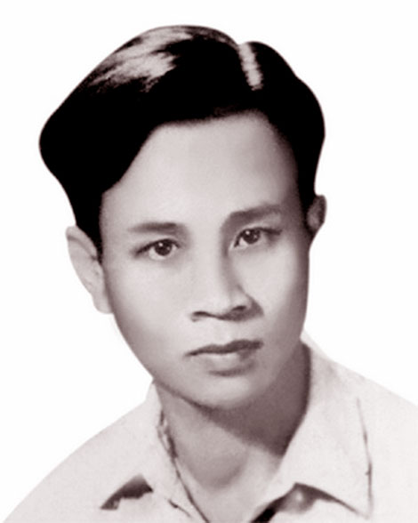
Tác giả
Nguyễn Thi hay còn có bút danh là Nguyễn Ngọc Tấn.
- Ông sinh năm 1928 mất năm 1968, quê ở huyện Hải Hậu, tỉnh Nam Định.
- Là nhà văn nổi tiếng của Việt Nam với nhiều sáng tác viết về người dân Nam Bộ.
- Bài tập đọc ‘‘ Cô giáo tí hon’’ được trích trong tập truyện ‘‘ Mẹ vắng nhà’’.

Slide 5
Cô giáo tí hon
Bé kẹp lại tóc, thả ống quần xuống, lấy cái nón của má đội lên đầu. Nó cố bắt chước dáng đi khoan thai của cô giáo khi cô bước vào lớp. Mấy đứa nhỏ làm y hệt đám học trò, đứng cả dậy, khúc khích cười chào cô.
Bé treo nón, mặt tỉnh khô, bẻ một nhánh trâm bầu làm thước. Mấy đứa em chống hai tay ngồi nhìn chị. Làm như cô giáo, Bé đưa mắt nhìn đám học trò, tay cầm nhánh trâm bầu nhịp nhịp trên tấm bảng. Nó đánh vần từng tiếng. Đàn em ríu rít đánh vần theo. Thằng Hiển ngọng líu, nói không kịp hai đứa lớn. Cái Anh hai má núng nính, ngồi gọn tròn như củ khoai, bao giờ cũng giành phần đọc xong trước. Cái Thanh ngồi cao hơn hai em một đầu. Nó mở to đôi mắt hiền dịu nhìn tấm bảng, vừa đọc vừa mân mê mớ tóc mai.

Slide 6
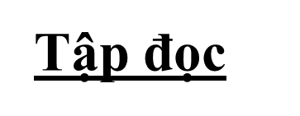


Luyện đọc

Slide 7
Cô giáo tí hon
Bé kẹp lại tóc, thả ống quần xuống, lấy cái nón của má đội lên đầu. Nó cố bắt chước dáng đi khoan thai của cô giáo khi cô bước vào lớp. Mấy đứa nhỏ làm y hệt đám học trò, đứng cả dậy, khúc khích cười chào cô.
Bé treo nón, mặt tỉnh khô, bẻ một nhánh trâm bầu làm thước. Mấy đứa em chống hai tay ngồi nhìn chị. Làm như cô giáo, Bé đưa mắt nhìn đám học trò, tay cầm nhánh trâm bầu nhịp nhịp trên tấm bảng. Nó đánh vần từng tiếng. Đàn em ríu rít đánh vần theo. Thằng Hiển ngọng líu, nói không kịp hai đứa lớn. Cái Anh hai má núng nính, ngồi gọn tròn như củ khoai, bao giờ cùng giành phần đọc xong trước. Cái Thanh ngồi cao hơn hai em một đầu. Nó mở to đôi mắt hiền dịu nhìn tấm bảng, vừa đọc vừa mân mê mớ tóc mai.
Theo Nguyễn Thi

Slide 8
Giải nghĩa từ
- Khoan thai: thong thả, nhẹ nhàng
- Khúc khích: (tiếng cười) nhỏ, liên tục, có vẻ thích thú.
- Tỉnh khô: (vẻ mặt) không biểu hiện thái độ hay tình cảm gì
- Trâm bầu: cây cùng họ với bàng, mọc nhiều ở Nam Bộ
- Núng nính: căng tròn, rung rinh khi cử động.

Slide 9
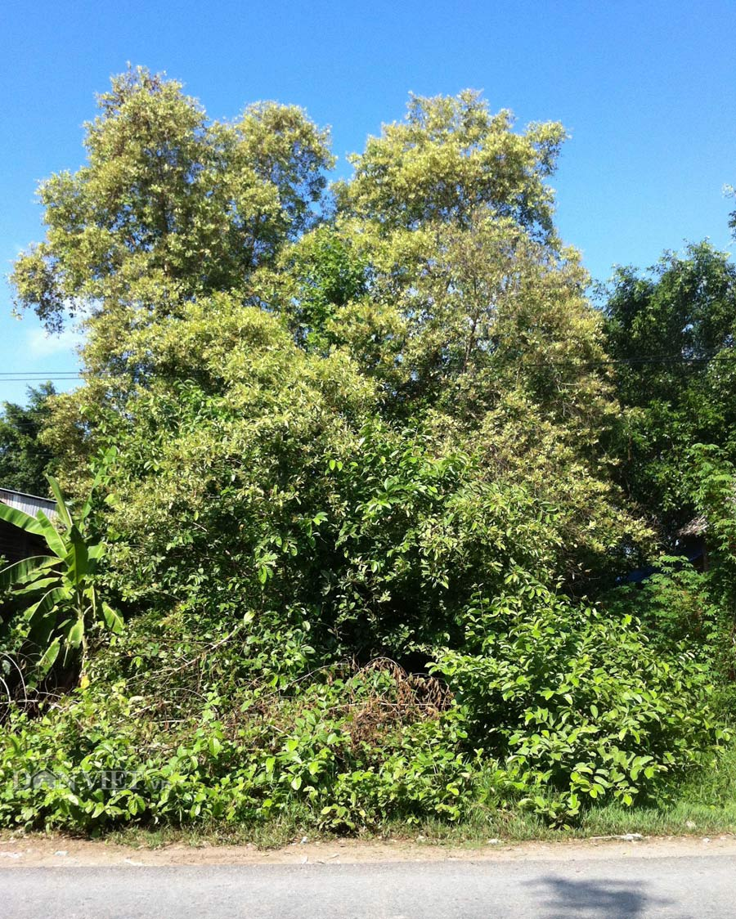
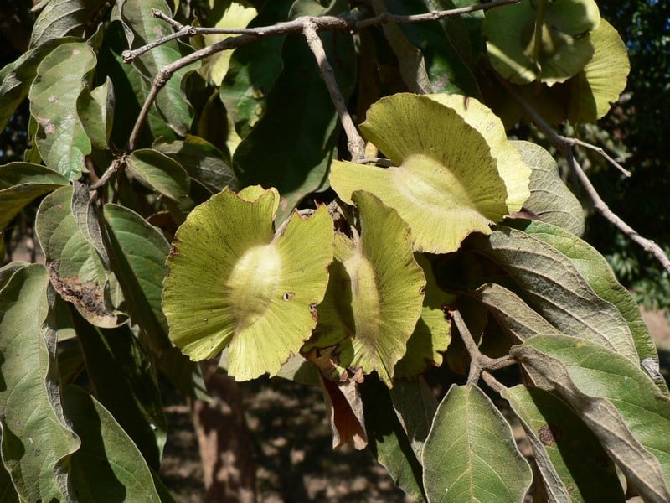

Slide 10
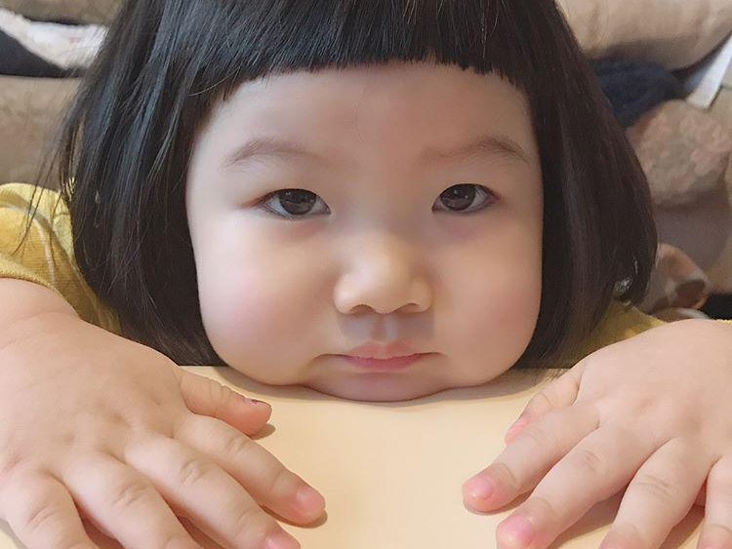

Slide 11
Tìm hiểu bài:
1. Các bạn nhỏ đang chơi trò chơi gì ?
2. ‘‘ Cô giáo’’ Bé có những hành động, cử chỉ như thế nào trong trò chơi này?
Bé kẹp lại tóc, thả ống quần xuống, lấy cái nón của má đội lên đầu. Nó cố bắt chước dáng đi khoan thai của cô giáo khi cô bước vào lớp. Mấy đứa nhỏ làm y hệt đám học trò, đứng cả dậy, khúc khích cười chào cô.
Bé treo nón, mặt tỉnh khô, bẻ một nhánh trâm bầu làm thước. Mấy đứa em chống hai tay ngồi nhìn chị. Làm như cô giáo, Bé đưa mắt nhìn đám học trò, tay cầm nhánh trâm bầu nhịp nhịp trên tấm bảng.

Slide 12
3. Tìm những hình ảnh ngộ nghĩnh, đáng yêu của đám ‘học trò’.
Bé kẹp lại tóc, thả ống quần xuống, lấy cái nón của má đội lên đầu. Nó cố bắt chước dáng đi khoan thai của cô giáo khi cô bước vào lớp. Mấy đứa nhỏ làm y hệt đám học trò, đứng cả dậy, khúc khích cười chào cô.
Bé treo nón, mặt tỉnh khô, bẻ một nhánh trâm bầu làm thước. Mấy đứa em chống hai tay ngồi nhìn chị. Làm như cô giáo, Bé đưa mắt nhìn đám học trò, tay cầm nhánh trâm bầu nhịp nhịp trên tấm bảng. Nó đánh vần từng tiếng. Đàn em ríu rít đánh vần theo. Thằng Hiển ngọng líu, nói không kịp hai đứa lớn. Cái Anh hai má núng nính, ngồi gọn tròn như củ khoai, bao giờ cùng giành phần đọc xong trước. Cái Thanh ngồi cao hơn hai em một đầu. Nó mở to đôi mắt hiền dịu nhìn tấm bảng, vừa đọc vừa mân mê mớ tóc mai.
Theo Nguyễn Thi

Slide 13

Nội dung chính
Trò chơi lớp học rất sinh động, đáng yêu và ngây thơ của bốn bạn nhỏ. Qua đó, thấy được tình cảm yêu quý, ngưỡng mộ của nhân vật Bé dành cho cô giáo và mơ ước trở thành cô giáo .

Slide 14
Luyện đọc lại

Slide 15

Notes:
Mỗi cta đều có những ước mơ, lí tưởng, hoài bão khác nhau. Và điều đó luôn đáng được trân trọng. Cô hi vọng lớp cm ai cũng sẽ có những niềm vui, những sở thích và ước mơ thật đẹp đẽ. Chúc các con luôn ngoan và học tập tốt đẻ có thể biến ước mơ thành hiện thực.

